Slide 1


Linguagem de Programação
Vetores e Strings (funções)
Apostila de Programação em C++
ECT2303
helton.maia@ufrn.br

Slide 2
Funções com arrays unidimensionais
Em C++, uma array unidimensional é um tipo de dado que armazena uma coleção de elementos do mesmo tipo de dados, acessíveis através de um índice inteiro.
Uma função que utiliza uma array unidimensional como parâmetro pode ser definida com o seguinte formato:

Slide 3
tipoRetorno nomeFuncao(tipoDado nomeArray[],
int tamanho) {
// corpo da função
}
Aqui, tipoRetorno indica o tipo de dado que a função retorna, nomeFuncao é o nome da função, tipoDado é o tipo de dado da array e nomeArray é o nome da array passada como parâmetro (referência por padrão).
O segundo parâmetro, tamanho, indica o tamanho da array.

Slide 4
Por exemplo, uma função que recebe uma array de inteiros e seu tamanho como parâmetro, retorna a soma de seus elementos. Poderia ser implementada da seguinte forma:
int somaArray(int numeros[], int tamanho) {
int soma = 0;
for(int i = 0; i < tamanho; i++) {
soma += numeros[i];
}
return soma;
}

Slide 5
Assim, para utilizar a função, basta criar uma array e chamar a função passando a array como argumento:
Neste exemplo, a função somaArray recebe a array numeros e seu tamanho 5 como parâmetros, depois, retorna a soma dos elementos 1 + 2 + 3 + 4 + 5 = 15. A variável resultado armazena o valor retornado pela função.
int numeros[5] = {1, 2, 3, 4, 5};
int resultado = somaArray(numeros, 5);

Slide 6
Em C++, um protótipo ou assinatura de função é uma declaração da função antes de sua definição, que informa ao compilador sobre o nome da função, seus parâmetros e seu tipo de retorno.
Os protótipos de função são importantes para permitir que uma função possa ser usada antes de ser definida, o que é especialmente útil quando se trabalha com funções que recebem como parâmetros arrays unidimensionais

Slide 7
Nesse exemplo, o tipo de dado do array é int, e o tamanho do array é passado como um segundo parâmetro de tipo int.
Ao usar protótipos de função para arrays unidimensionais, é importante lembrar que o tamanho do array não é passado automaticamente quando o array é passado como argumento.
Portanto, é necessário incluir um segundo parâmetro para representar o tamanho do array.
void minhaFuncao(int meuArray[], int tamanho);

Slide 8
Exemplo de assinaturas (protótipos) para as seguintes funções:
Função que imprime um vetor de inteiros na tela;
Função que recebe um vetor de caracteres e retorna quantos elementos do vetor são iguais a um certo caractere passado como parâmetro;
Função que recebe dois vetores de inteiros e retorna o maior valor dentre todos os elementos dos dois vetores.

Slide 9
Exemplo (protótipos)
1. void imprime_vetor(int v[], int tam);
2. int conta_ocorrencias(char v[], int tam,
char c);
3. int comp_maior(int v1[], int tam1, int v2[],
int tam2);

Slide 10
Exemplo 1: Escreva uma função que deve receber como parâmetros, um vetor do tipo float e seu tamanho. Essa função deve imprimir todos os elementos deste vetor.

Slide 11
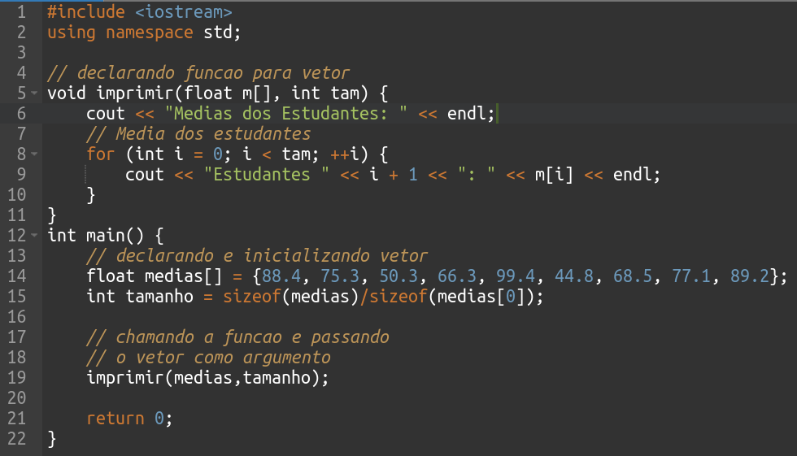
continua…
Calculando o tamanho do vetor

Slide 12
Uso de Strings em Funções
Definição do uso de strings em uma função
<tipo_de_retorno> é o tipo associado ao retorno da função;
<nome_da_funcao> é o identificador da função;
<nome_da_string> é o nome associado ao vetor de caracteres.

Slide 13
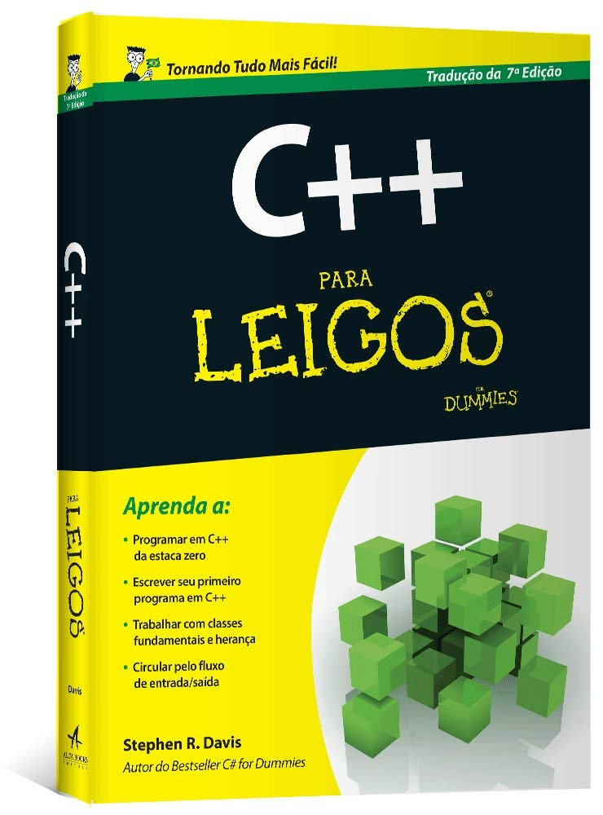
“O C++ reserva o caractere ‘\0’ para marcar o final do array, isto equivale a um zero do tipo char.”
Exemplo 2: Escreva uma função que recebe como parâmetro de entrada, apenas um vetor do tipo char. A função deve realizar a impressão da sequência de caracteres até que seja encontrado o final da string.

Slide 14
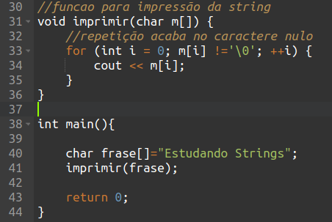
Final da string

Slide 15
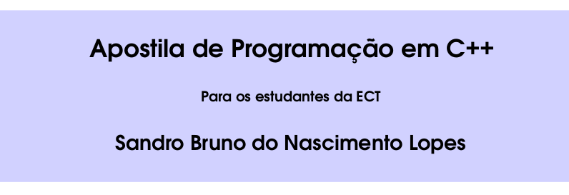
Exercício
1. Implemente uma função que recebe como parâmetros de entrada, duas strings: S1 e S2. Esta função deve ser implementada com objetivo de inverter S1, armazenando estes valores em S2, conforme o exemplo de entrada/saída abaixo.
Exemplo:
Informe uma frase:
Esta e uma frase
Frase invertida:
esarf amu e atsE

Slide 16
?

